Slide 1
2D 격투 RPG 기획부터 완성까지
2021180013 박진성

Slide 2
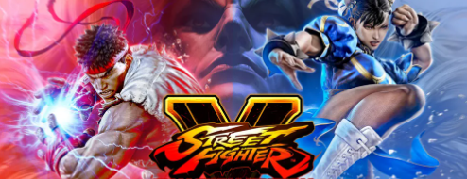
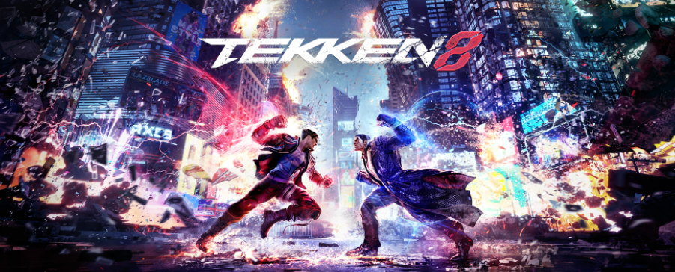
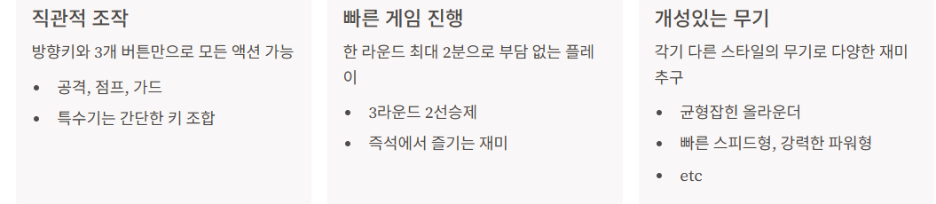
게임의 핵심 컨셉과 재미요소
간단하면서도 중독적인 재미
복잡한 콤보 대신 직관적인 조작으로 누구나 쉽게 즐길 수 있는 격투게임을 목표로 한다

Slide 3
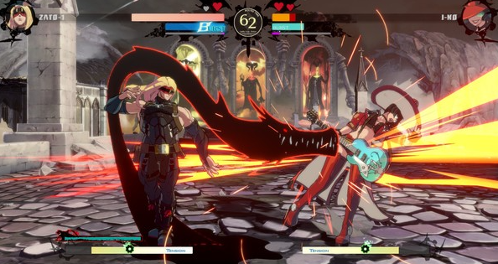
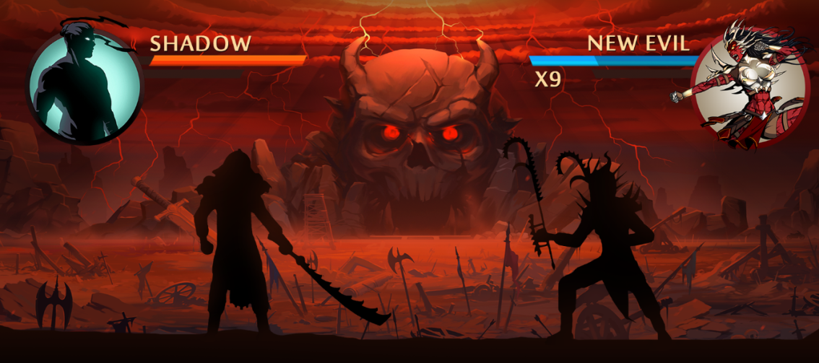

예상되는 게임 화면

Slide 4
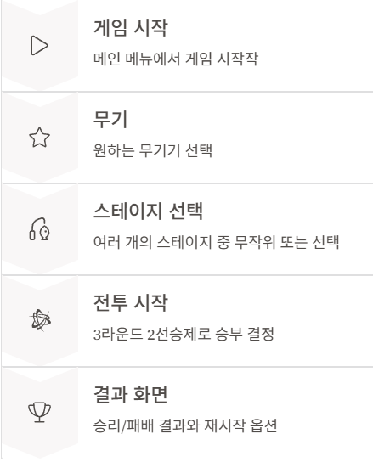

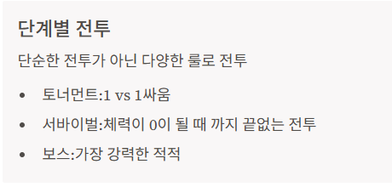
게임 흐름 제시

Slide 5
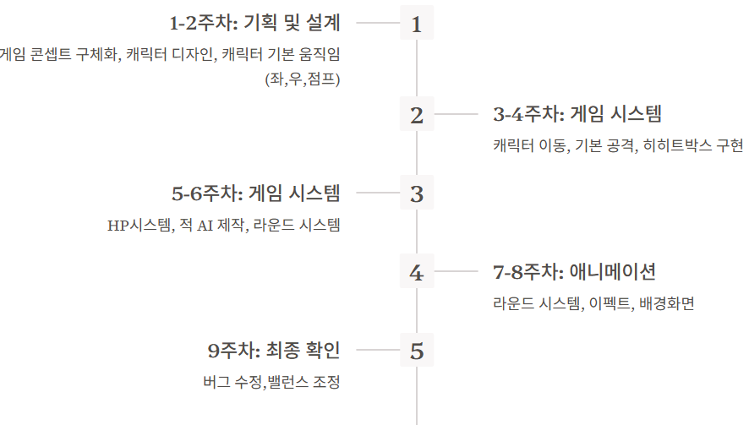
개발 일정

